Slide 1
İKT 216 İktisadi Düşünceler Tarihi Ankara Üniversitesi SBF II. Sınıf İktisat Ders 2 Altuğ Yalçıntaş altug.yalcintas@politics.ankara.edu.tr

Slide 2
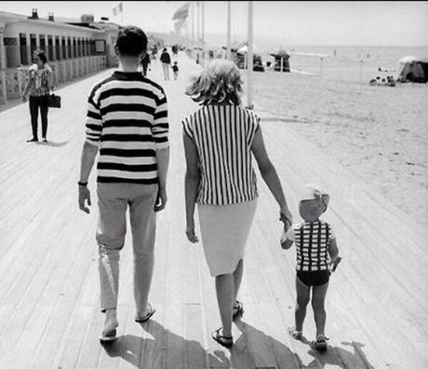
Patikaya Bağımlılık Kuramı
Bir kavram olarak «EVRİM»i anlamamıza yarayan bir kuram:
PATİKAYA BAĞIMLILIK KURAMI
Paul David. 1985. “Clio and the Economics of QWERTY” American Economic Review 75 (2): 332-337
Brian Arthur. 1994. Increasing Returns and Path Dependence in the Economy. The University of Michigan Press.

Slide 3
Patikaya Bağımlılık Kuramı
Mekanik QWERTY’ler (ya da Q-tip klavyeler)

Slide 4
Patikaya Bağımlılık Kuramı
Mekanik F-tip klavyeler

Slide 5
Patikaya Bağımlılık Kuramı

Slide 6
Patikaya Bağımlılık Kuramı
IBM Selectric II dual, 1961

Slide 7
Patikaya Bağımlılık Kuramı

Slide 8
Patikaya Bağımlılık Kuramı

Slide 9
Patikaya Bağımlılık Kuramı

Slide 10
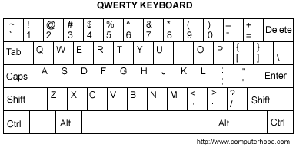
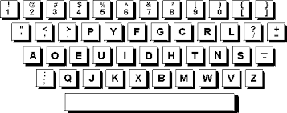
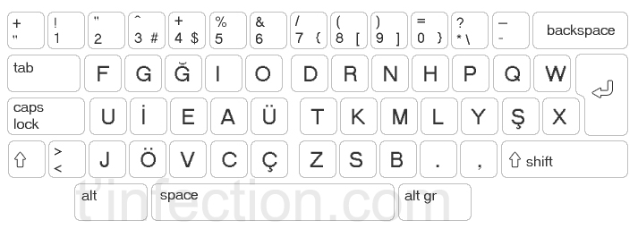
QWERTY’ler
Sütunlu Salon’a gidip bakın!
Laptoplarınıza, akıllı telefonlarınıza bakın!

Slide 11
Neden QWERTY kullanıyoruz?
QWERTY’ler en iyi klavye sistemi midir?
Çoğunlukla Türkçe yazıyor olduğumuza göre, niçin Türkçeye daha uygun bir klavye sistemi kullanmıyoruz? Örneğin F klavye?
Bkz.: Boğaziçi Ü.’den Mahmut Ekşioğlu vd.’nin geliştirdiği «E tipi klavye»

Slide 12
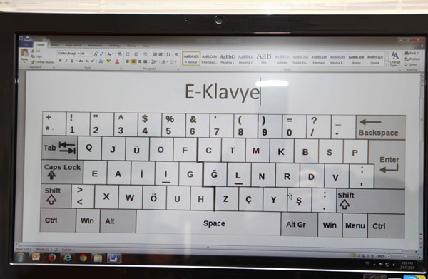
QWERTY’ler
Güncelleme:
«E-tipi klavye geliştirildi»
Haberle ilgili daha fazla bilgi için:
http://www.teknokulis.com/Haberler/Guncel/2015/02/24/f-ve-q-klavyeden-sonra-turkceye-ozel-e-klavye-gelistirildi

Slide 13
QWERTY’ler
Daktiloların prototipleri 1700’lere kadar gider
İlk “type writer” patent tarihi: 1867, Christopher L. Sholes
QWERTY’nin geliştirildiği tarih: 1873
QWERTY’nin patent tarihi: Sholes vd., ABD’de 1909, Büyük Britanya’da 1924

Slide 14
Source: WikiMedia Commons

Slide 15
QWERTY’ler
Neden QWERTY kullanıyoruz?
Mekanik klavyelerle (Dvorak) ilgili bir SORUN:
Mekanik parçaların sıkışması
Mekanik klavyelerle ilgili bir ÇÖZÜM:
Daktilografın hızını azalt → sıkışma sayısını düşür → daktilo ettiğin harf, kelime ve cümle sayısını arttır

Slide 16
QWERTY’ler
Neden QWERTY kullanıyoruz?
Çözümden sonra: Dvorak → QWERTY
Mekanik QWERTY’ler daha fazla harf, kelime ve cümle yazmamızı sağlar!
Bu şekilde verimlilik artışı sağlanır.
(En azından orijinal argüman budur.)

Slide 17
QWERTY’ler
Neden QWERTY kullanıyoruz?
Dijital klavyelerde mekanik parçaların sıkışması ?
HAYIR!
Öyleyse, dijital QWERTY’ler daktilografın hızını düşürür!
SORUN’u olmayan ÇÖZÜM’ler

Slide 18
QWERTY’ler
Neden QWERTY kullanıyoruz?
Batık maliyetler
Alışkanlıklar
Karşılıklı bağımlılık (interdependence)
Patikalar (pathways)
…
Tarih ve kurumlar önemlidir
Patikaya Bağımlılık Kuramı
(theory of path dependence)

Slide 19
Patikaya Bağımlılık Kuramı
QWERTY hikâyesinden çıkarabileceğimiz sonuçlar:
Teknolojiler evrilir
Teknolojiler evrilirken
Mükemmel olmayan tasarımlar otomatik olarak ortadan kaybolmazlar.
Hatalar, yanlışlar, eksikler vs. baki kalabilir.
(c) ÇÖZÜMler hayatta kalmaya devam edebilir. Fakat SORUNlar ortadan kaybolabilirler.
* ÇÖZÜMler SORUN haline gelebilir.

Slide 20
Patikaya Bağımlılık Kuramı
TARTIŞMA
SORUN’u olmayan ÇÖZÜM’ler:
Üniversiteler
Aile
Bilim
Başka ne gibi örnekler verebilirsiniz?
İKTİSAT???

Slide 21
Patikaya Bağımlılık Kuramı
Kurucu vaka ya da mecaz: QWERTY
Diğer başka örnekler: VHS vs. Beta, Internet Explorer, tren yolları, TR’de trafiğin sağdan akması vs.
Alışkanlıklar ve içgüdüler
Çalışma içgüdüsü, ebeveynlik ve koruma (aile) içgüdüsü
“Teknolojik determinizm” yeniden?
Web 2.0, büyük veri, yapay zeka (ya da yapay istihbarat)

Slide 22
Patikaya Bağımlılık Kuramı
Maliyetler
Doğrudan maliyetler, batık maliyetler, fırsat maliyetleri, işlem maliyetleri, toplumsal maliyetler, epistemic maliyetler
Çözümü olmayan sorunlardan…
Adalet, eşitlik vs.
… Sorunu olmayan çözümlere.
Üniversite, aile, dil vs.
İhtiyaçlardan arzulara
Moda, kariyer vs.

Slide 23
Patikaya Bağımlılık Kuramı
Tarih önemlidir.
Toplumsal kurumlar: Aile, dinler, bürokrasi, hukuk, gelenekler, ahlâk, insan davranışları, içgüdüler, arzular, saplantılar, hastalıklar, simgeler, mimari üniversite vs.
İktisadın anlaşılmasında ve anlatılmasında tarih ve kurumlar
İktisadi tarihi (economic history)
İktisat tarihi (history of economics, history of economic thought), iktisadi doktrinler tarihi (history of economic doctrines), iktisat düşünürleri tarihi (h of economic thinkers),
Ekonomi vs. iktisat [Başka bir örnek: toplum vs. sosyoloji]

Slide 24
Patikaya Bağımlılık Kuramı
Patika Mecazı Nereden Geliyor?
Source: Georg Schreyögg and Jörg Sydow 2011 “Organizational Path Dependence: A Process View” Organization Studies 32 (3): 321-335.

Slide 25
Patikaya Bağımlılık Kuramı
Evrim: Doğada ve toplumda gözlemlediğimiz değişimi ve değişmemezlik durumunu açıklayan hikâyelerden biri
Evrim sadece değişim demek değildir.
Atalet (inertia)
Evrim sadece ilerleme demek değildir.
Kesintisiz ilerleme → Kesintili ilerleme

Slide 26
Patikaya Bağımlılık Kuramı
Evrim: Doğada ve toplumda gözlemlediğimiz değişimi ve değişmemezlik durumunu açıklayan hikâyelerden biri
Evrim sadece biyolojinin tekelinde olan bir konu değildir.
İktisat, psikoloji, sosyoloji, tarih, bilgisayar bilimleri vd.
Tek evrim kuramı Darwinci evrim kuramı değildir.
Wallace, Lamarck, Spencer vd.
Evrim kuramı denince akla sadece ilahiyatçılarla olan tartışmalar gelmemelidir.
İmgelerin simgelere dönüşümü, mecazlar, dinin dil üzerindeki etkisi

Slide 27
Neden sadece tek bir kuram yok?
Niçin
(daha) yanlış olandan (daha) doğru olana
(daha) basitten (daha) karmaşığa
(daha) az sofistike olandan (daha) çok sofistike olana
doğru bir gidişat yok?

Slide 28
Patikaya Bağımlılık Kuramı
Mutlak bilgi ya da hakikat (truth)
∑
Tek bir kuram ne zaman
mümkün olurdu?
Eğer tek bir patika olsaydı:
(Kesintisiz) İlerlemecilik: Diyalektik
G. W. Friedrich Hegel (1770-1831)
Tez → anti-tez → sentez → …
Bilimsel bilgi
t

Slide 29
Patikaya Bağımlılık Kuramı
G. W. Friedrich Hegel
Yadsıma ya da diyalektik
Fikir farklılıklarının ve çelişkilerin ortadan kalkması süreci
Soyut – Yadsıma – Somut
Sürecin sonunda «hakikat»in (truth) ve «mutlak»ın (absolute) ortaya çıkması

Slide 30
Patikaya Bağımlılık Kuramı
Mutlak bilgi ya da hakikat (truth)
∑
Tek bir kuram ne zaman
mümkün olurdu?
Eğer tek bir patika olsaydı:
(Kesintisiz) İlerlemecilik: Yanlışlamacılık
Karl Popper (1902-1994):
yanlış → doğru → daha doğru → …
Bilimsel bilgi
t

Slide 31
Patikaya Bağımlılık Kuramı
Karl Popper:
Yanlışlamacılık ya da eleştirel rasyonalizm
Kuramlar eleştiriye tabi olmalıdır.
Örnek: Yıldız falı ya da büyü.
Objectivity: Ampirik veriler ve yanlışlanabilir argümanlar
Siyah kuğular vardır.
Yanlışlananlar daha doğru olan kuramlarla değiştirilmeli
3+2=9 yanlıştır, 3+2=5 ile değiştirilmelidir.

Slide 32
Patikaya Bağımlılık Kuramı
(1) Peki ya iktisat tarihi şöyle patikalar takip ediyorsa?
Doğru → yanlış → yanlış → doğru → yanlış → … [anti-Popperian]
Tez → tez → sentez → anti-tez → anti-tez → tez → … [anti-Hegelian]
«Contingency»ler: Unutkanlıklar, aptallıklar, inatçılık, düşünce alışkanlıkları, ideolojiler, talihsizlikler vs.
«Araştırmalarda suistimaller»: Olan veriyi ve sonuçları çarpıtmalar, olmayan veriyi üretme, çıkar çatışması vs.

Slide 33
Patikaya Bağımlılık Kuramı
Mutlak bilgi ya da hakikat (truth)
∑
(1) Peki ya iktisat tarihi şöyle
patikalar takip ediyorsa?
Bilimsel bilgi
t

Slide 34
«Nineveh Müzesi» Şubat 2015. Kaynak: DHA websitesi

Slide 35
Patikaya Bağımlılık Kuramı
Mutlak bilgi ya da hakikat (truth)
∑
(2) Peki ya iktisat tarihi şöyle
patikalar takip ediyorsa?
Hakikat ötesi (post-truth)
Bilimsel bilgi
t

Slide 36
Patikaya Bağımlılık Kuramı
Mutlak bilgi ya da hakikat (truth)
∑
(3) Peki ya iktisat tarihi şöyle
paternler takip ediyorsa?
Hakikat ötesi (post-truth)
Bilimsel bilgi
t

Slide 37
Post-truth örnekler

Slide 38
Post-truth örnekler

Slide 39
Post-truth örnekler

Slide 40
Post-truth örnekler

Slide 41
Post-truth örnekler

Slide 42
Post-truth örnekler
Kaynak: TÜİK, 2017

Slide 43
Post-truth örnekler
Kaynak: IMF, 2017

Slide 44
Post-truth neden bu kadar yaygın?
“Sosyal olmayan” medya: başta TV’ler olmak üzere basılı ve görsel her türlü haber ve entertainment aracı.
“Sosyal” medya: Dijital teknolojiler ve internet (özellikle de Web 2.0 platformları, Twitter, Facebook, Instagram, YouTube gibi.)
Bir kavram: augmented reality (arttırılmış gerçeklik)
Bir sanat akımı: hyperrealism
Film önerisi: Hypernormalisation, Alan Curtis, 2016

Slide 45
Augmented reality
Olgusal gerçeklerin bilgisayar ortamında dijital hale getirilmesi
Dijital simülasyonlar
Değişen gerçeklik algısı
Bazı ayrıntıların eklenmesi
Bazı ayrıntıların gizlenmesi (ya da izole edilmesi)
En çok kullanımı oyun sektörü, eğitim, sanat, askeriye, 1990’lardan beri hayatımızda
Google Maps, Pokemon Go, Survivor

Slide 46
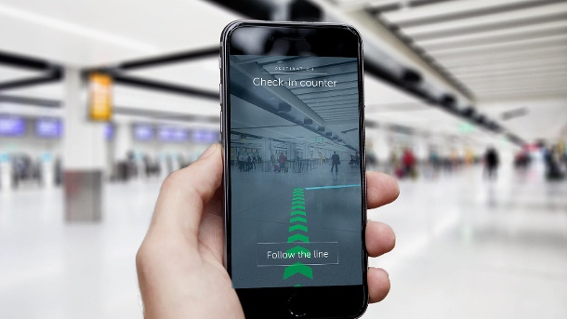
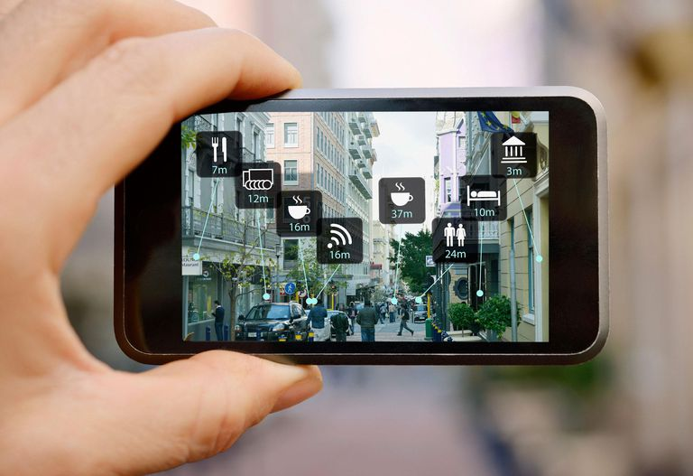
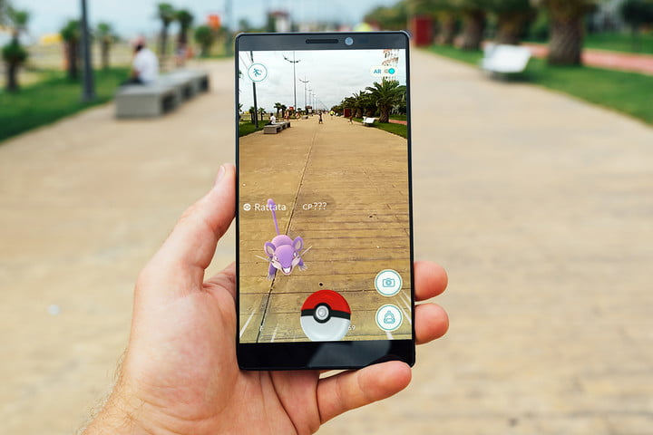

Slide 47
Hiperrealizm
1960’larda ortaya çıkan ve özellikle resim ve heykel alanında yaygınlaşan bir sanat akımı
Nesne ve görsel olanın içiçeliği
Gerçek ve gerçek olmayanın içiçeliği
Hakiki ve hakiki olmayanın içeçiliği
Doğru ve yanlışın içiçeliği

Slide 48
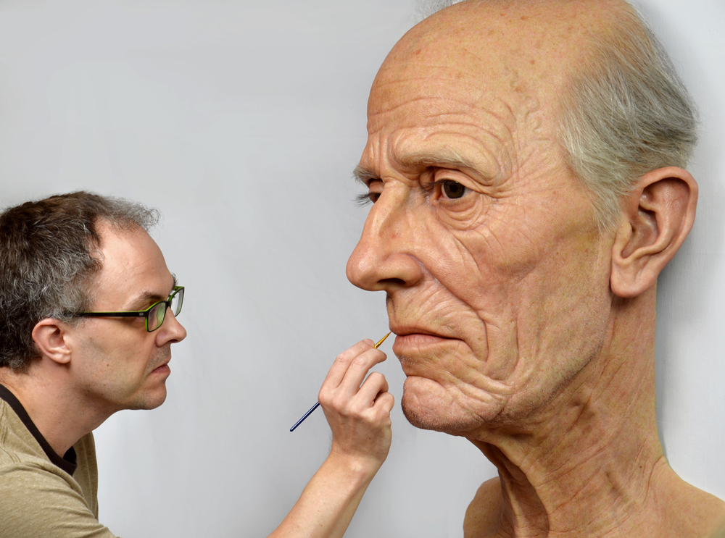
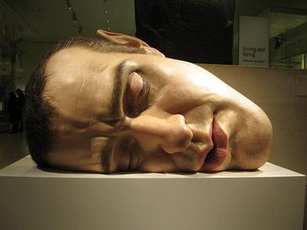
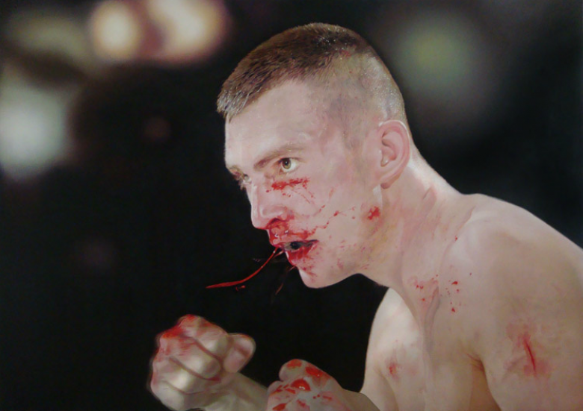
Alexa Meade
Jamie Salmon
Taner Ceylan
Ron Meuck

Slide 49
Patikaya Bağımlılık Kuramı
Popper’in ve Hegel’in aksine
Yanlışlar ve çelişkiler var olmayı sürdürebilirler.
Yanlışlar ve çelişkiler de çeşitlenme eğilimindedir.
Gerçekler er ya da geç ortaya çıkmayabilir.
İyiler her zaman kazanmayabilir.
Sabrın sonu selamet olmayabilir.
Zaman her şeye çare değildir.

Slide 50
Patikaya Bağımlılık Kuramı
Görececilik
X Mutlak gelişme
X Süreklilikler
X Doğruluk
√ Contingency’ler ve kopuşlar
√ Co-evolution ve kuramlar arasında çeşitlenme eğilimi
√ Paradigmalar

Slide 51
KLASİK İKTİSAT OKULU (1776 – 1870’ler)
KLASİK POLİTİK İKTİSAT
Merkantil Sistem
MARKSİST POLİTİK İKTİSAT
1820 - Thomas Malhus, Nüfus İlkesi Üzerine Bir Deneme (Essay on the Principle of Population)
1836 - Nassau William Senior, Siyasal İktisat Biliminin Ana Hatları (An Outline of the Science of Political Economy)
1803 - (FR, 1821 EN) – Jean-Baptiste Say, Siyasal İktisat Üzerine Deneme (Traite D’economie politique)
Marx ve sonrası
1847 Ücretli Emek ve Sermaye
1848 Komünist Manifesto
1857 Grundrisse
1867 Kapital
1862 Artık Değer Teorileri
1848 – John Stuart Mill (James Mill’in oğlu), Siyasal İktisadın İlkeleri (Principles of Political Economy)
1817 – David Ricardo, Vergilendirmenin İlkeleri (On the Principles of Political Economy and Taxation)
1821 – James Mill, Siyasal İktisadın Öğeleri (Elements of Political Economy)
1776 - Adam Smith, Ulusların Zenginliği (Wealth of Nations)
1770’ler
1870’ler
I. Sanayi Devrimi ve sonrası
1776 – Amerikan Özgürlük Bildirgesi
Yoksul Yasası (Poor Law) 1834
Tahıl Yasaları (Corn Laws) 1846

Slide 52
Patikaya Bağımlılık Kuramı
Popper’in ve Hegel’in aksine
İlerleme vardır ama sürekli değil, kesintilidir.
Doğanın teması: türler arasındaki çeşitlilik
Düşünce tarihinin teması: kuramlar arasındaki çeşitlilik

Slide 53
Patikaya Bağımlılık Kuramı

Slide 54
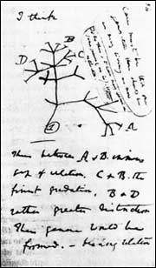
Original drawing from one of Darwin’s notebooks.

Slide 55
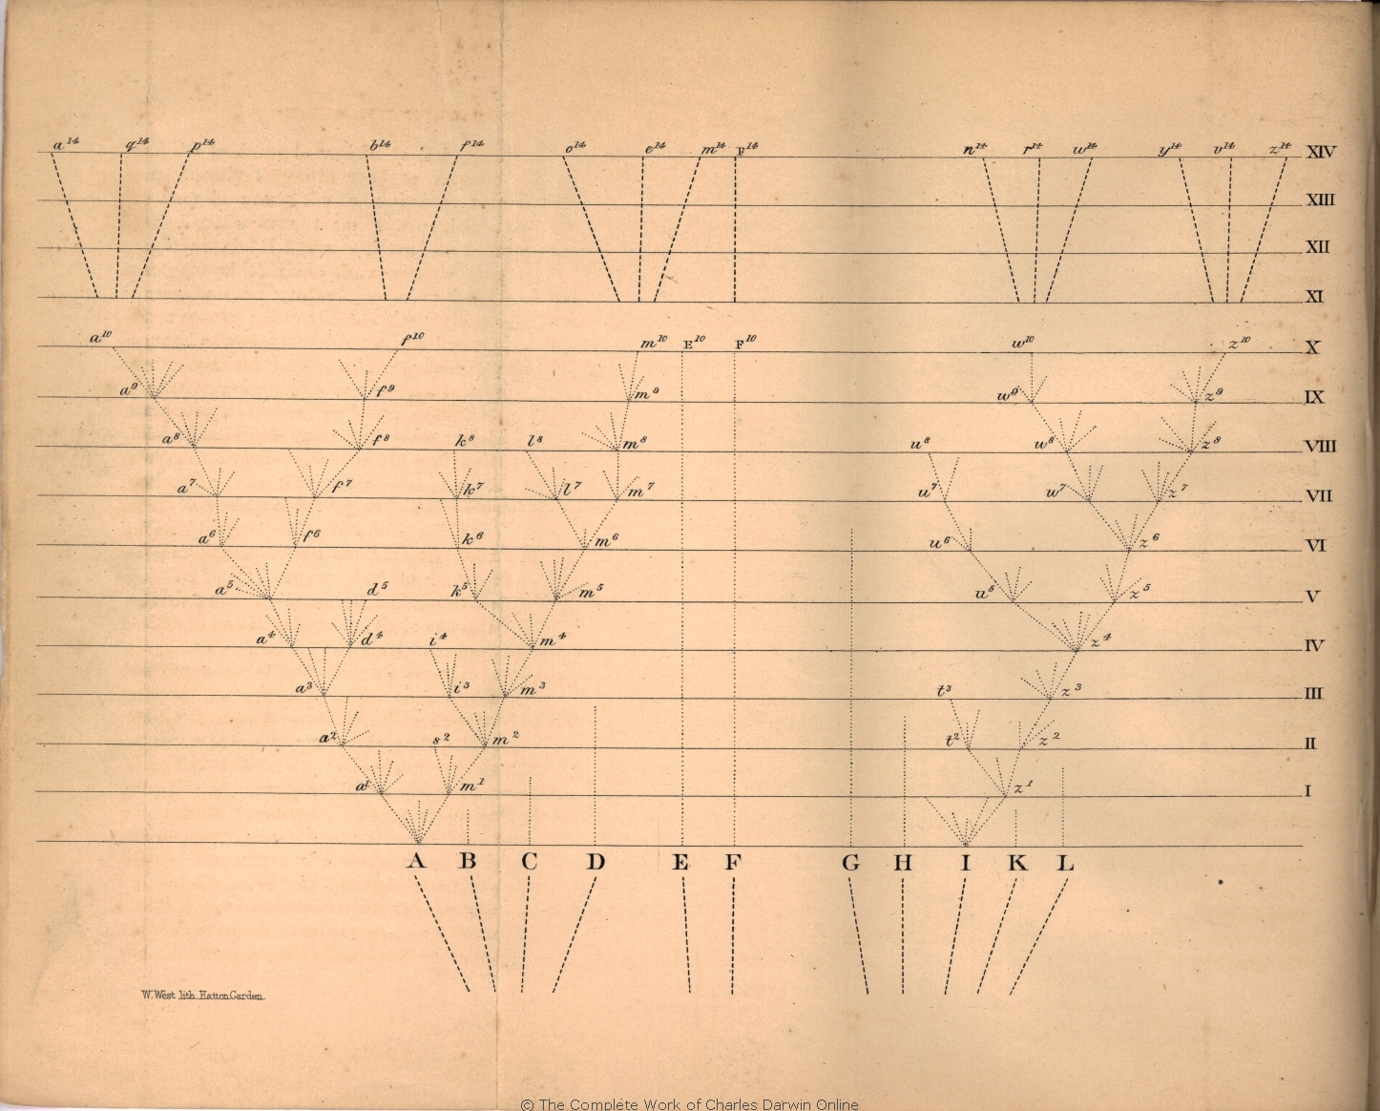
Patikaya Bağımlılık Kuramı
Kaynak: Charles Darwin. 1859 [2006] On the Origin of Species. İçinde: E. O. Wilson. From So Simple a Beginning. W. W. Norton: 525

